Slide 2
Правила квиза для командной игры
Разделите группу на насколько команд. Каждая команда придумывает название и заполняет две первые рубрики таблицы ответов (название команды, члены команды).
На экране увидите вопросы. Ответы надо вписать в таблицу ответов.
В конце квиза группы обмениваются своими таблицами, проверяют ответы и считают баллы.
Выигрывает команда, которая наберёт больше баллов.
таблица ответов

Slide 3
Правила квиза для индивидуальной игры
Распечатай таблицу ответов.
На экране увидите вопросы. Ответы надо вписать в таблицу ответов. Внимание! Время на ответ ограничено!
В конце квиза участники обмениваются своими таблицами, проверяют ответы и считают баллы.
Выигрывает студент, который наберёт больше баллов.
таблица ответов

Slide 4
Ответь на закрытые вопросы
1

Slide 5
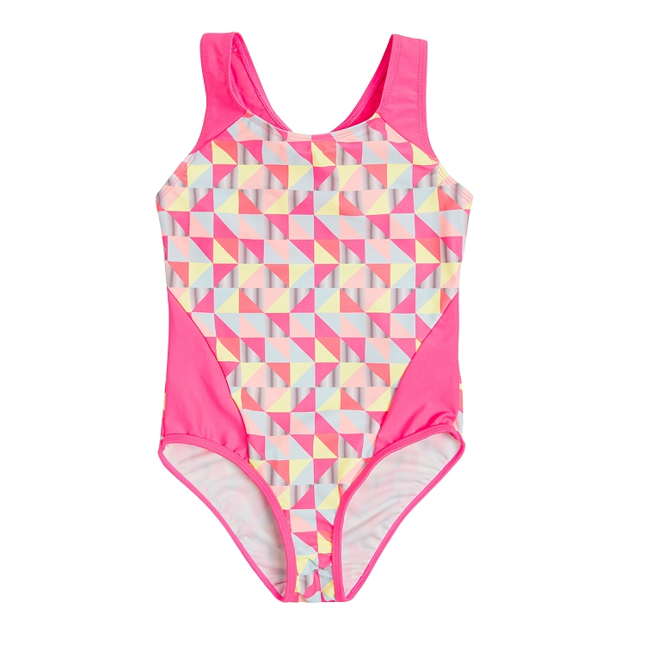
Приближается лето. Мне надо _____ новый купальник.
1.
купить
покупить
покупать

Slide 6
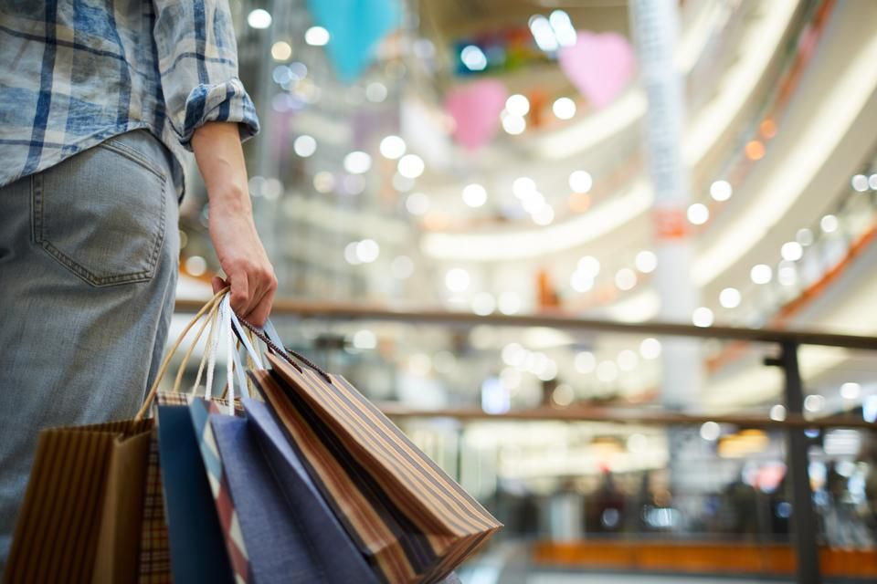
Ежедневно я хожу в торговый центр…
2.
по покупки
за покупками
по покупку

Slide 7
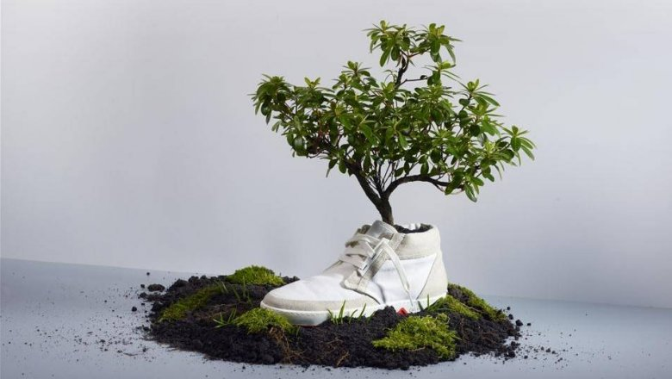
______ одежду только из экологических материалов!
3.
Покупай
Покупи
Покупь

Slide 8
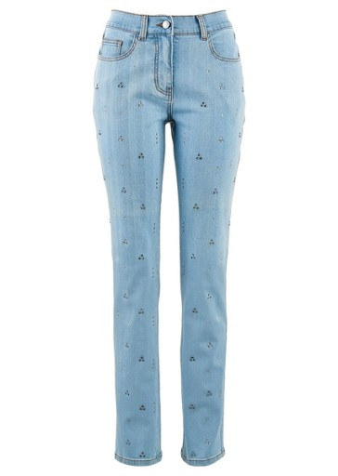
Эти джинсы ______ 1000 р.
4.
сто́ят
стоя́т
стоя́ть

Slide 9
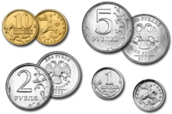
Мне надо заплатить 162 _____ .
5.
рубли
рублей
рубля

Slide 10
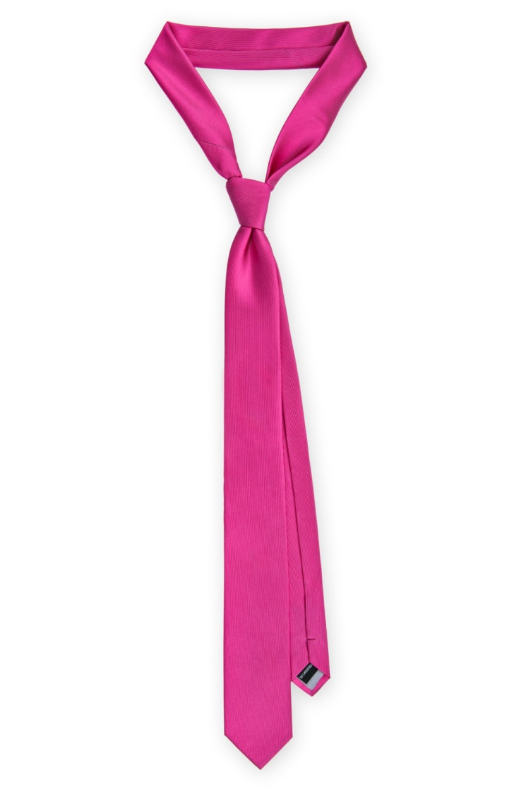
Этот галстук мне _______ .
6.
длинный
длинны
длинен

Slide 11
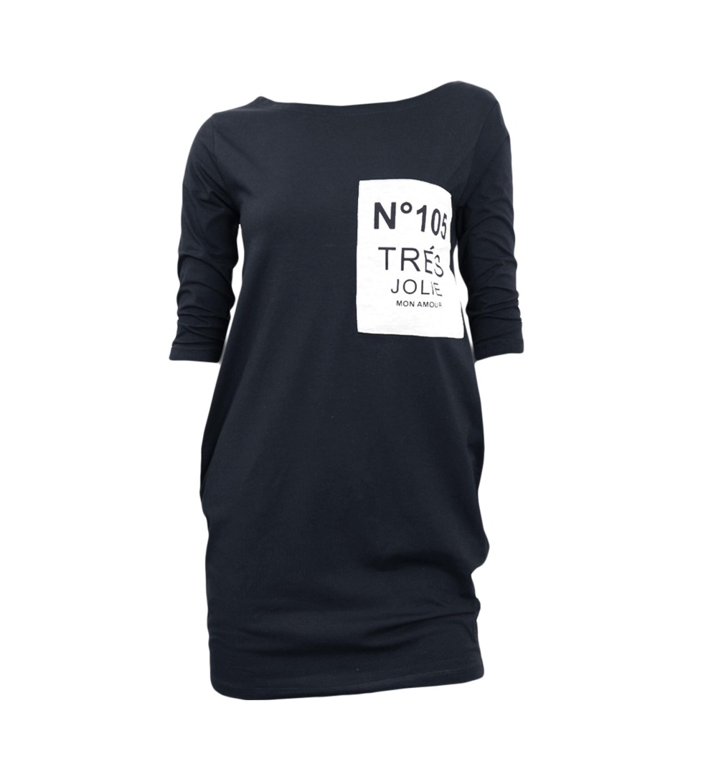
Вам ______ туники.
7.
идут
идят
пасуют

Slide 12
Правый рукав мне ______ .
8.
узок
узк
узкий

Slide 13
Ответь на открытые вопросы
2

Slide 14
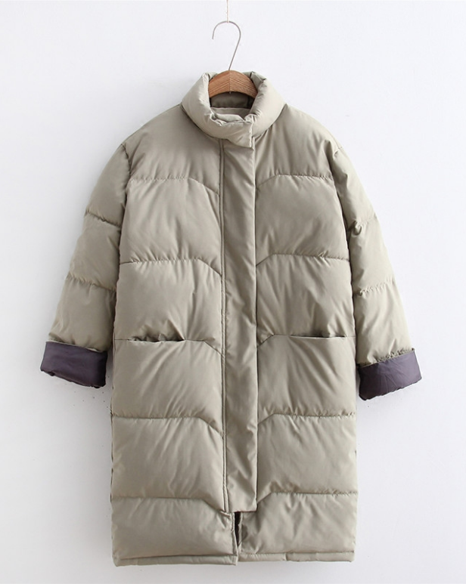
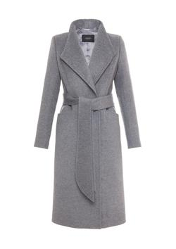
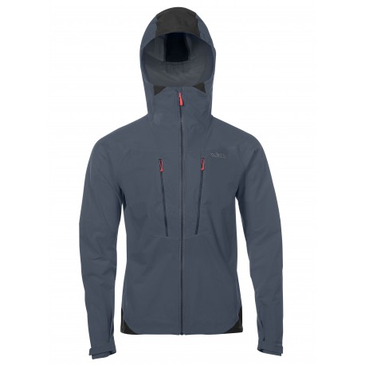
Назови верхнюю одежду:
9.
A. B. C.

Slide 15
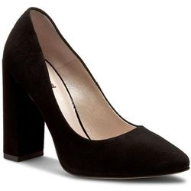
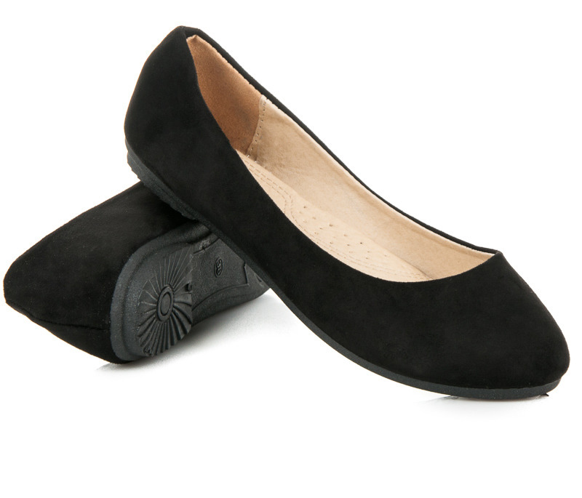
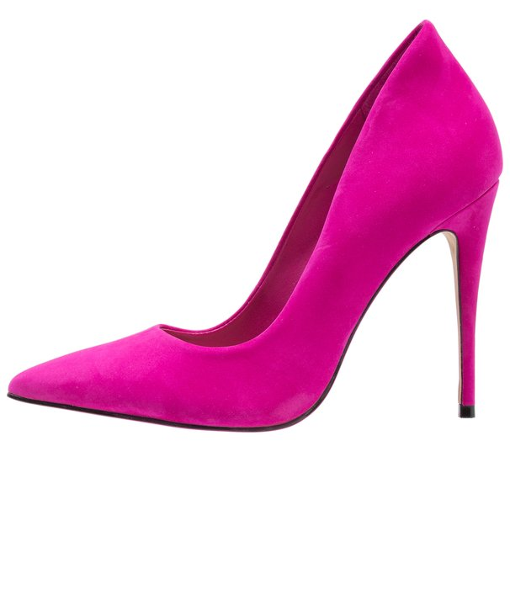
Какой это фасон обуви?
10.
A. B. C.

Slide 16
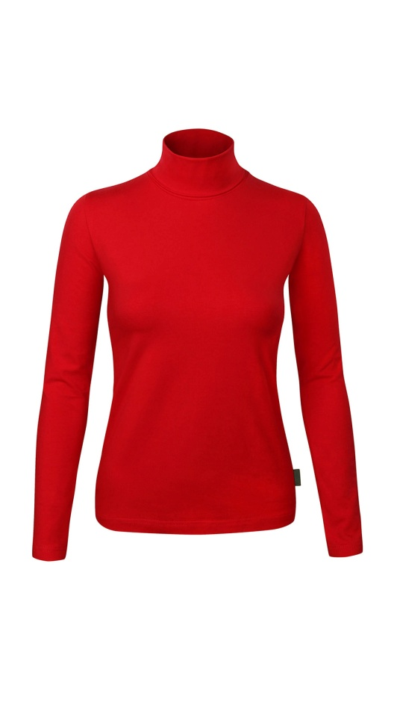
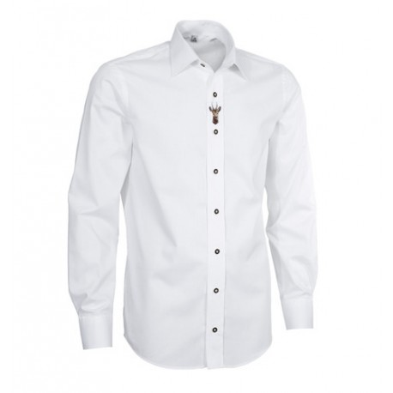
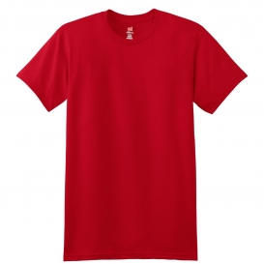
Какой это фасон блузки?
11
A. B. C.

Slide 17
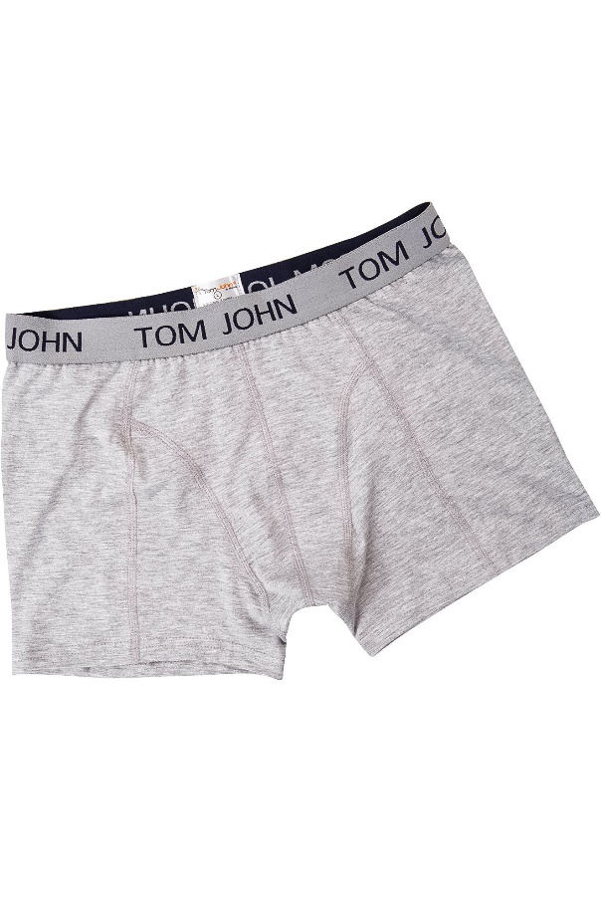
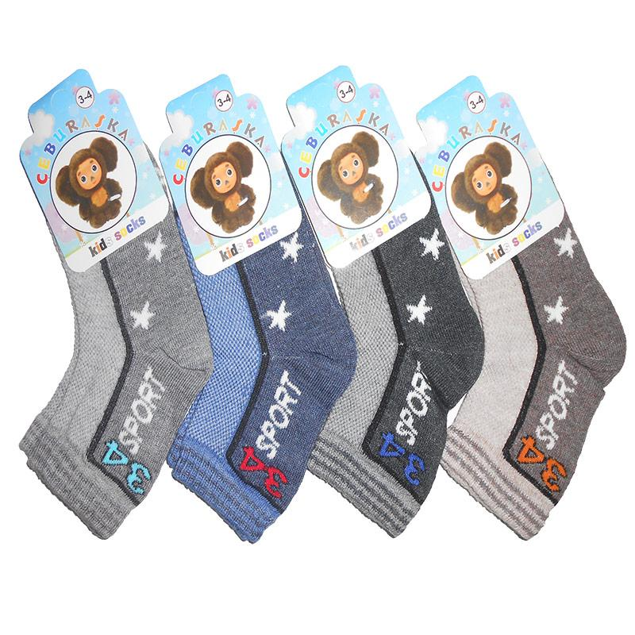
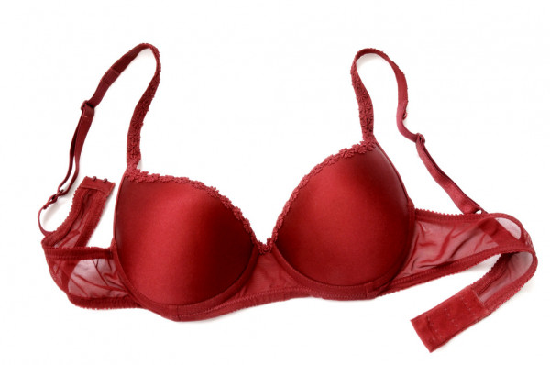
Назови нижнее бельё:
12
A. B. C.

Slide 18
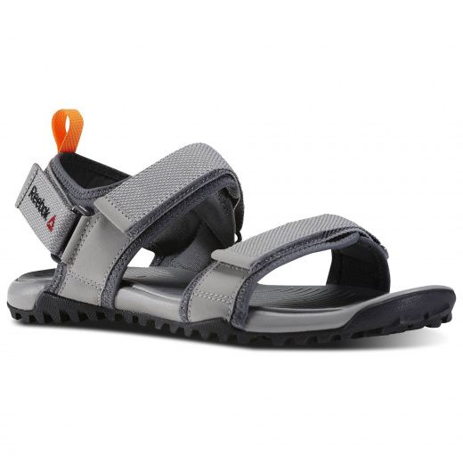
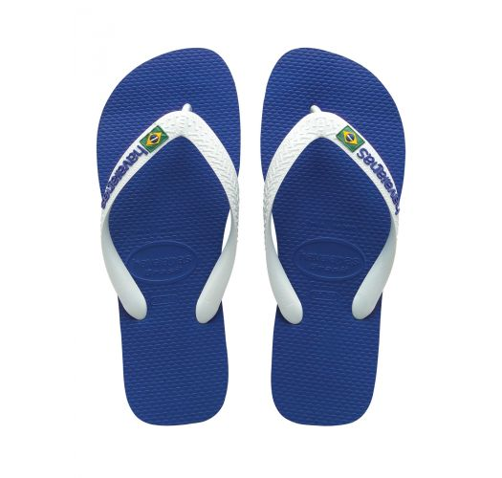
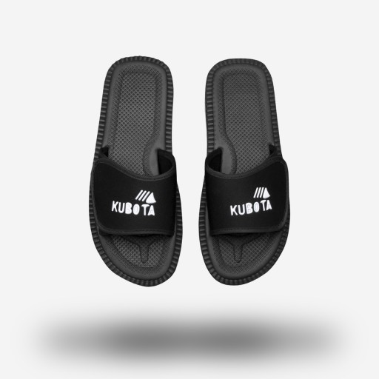
Назови виды летней обуви:
13
A. B. C.

Slide 19
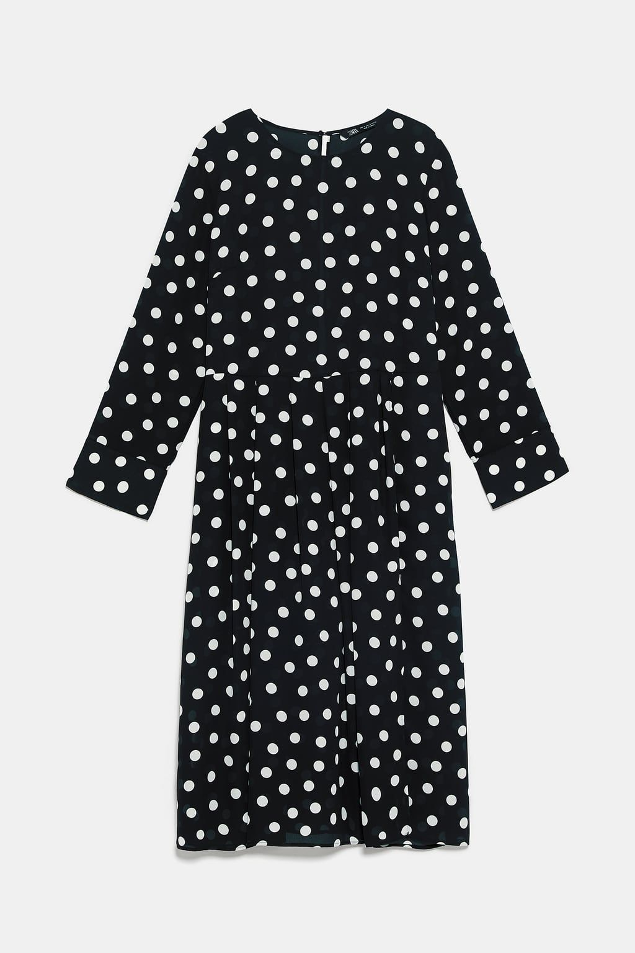
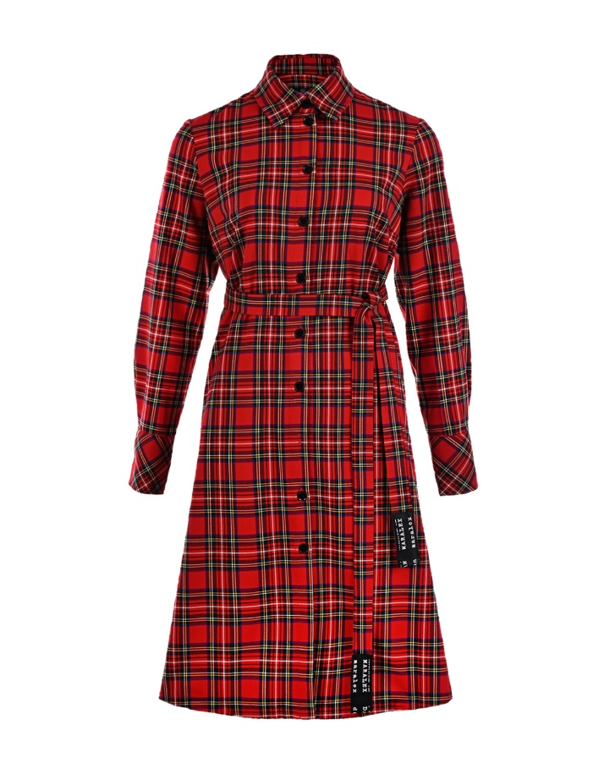
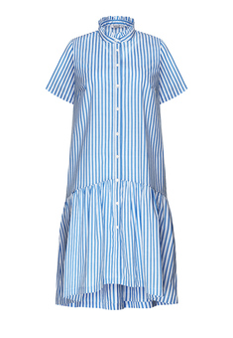
Назови узор платья:
14
A. B. C.

Slide 20
Ответь на открытый вопрос
3

Slide 21
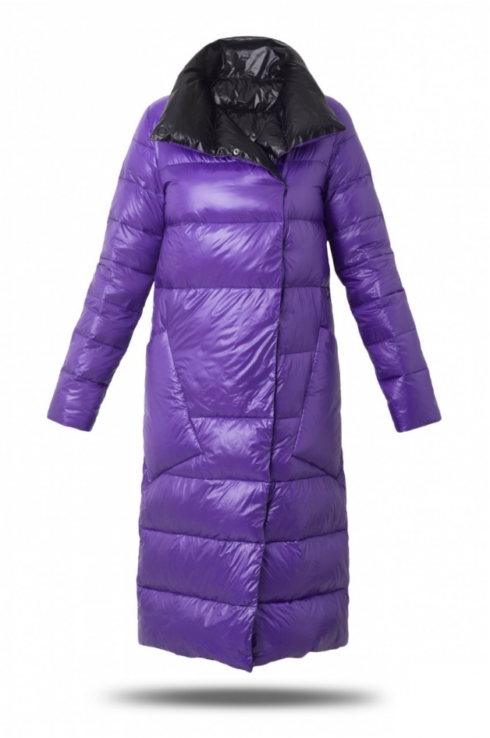
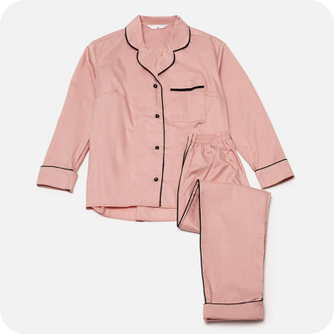
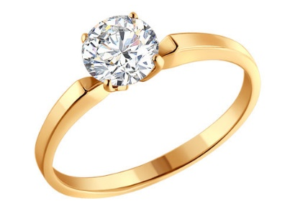
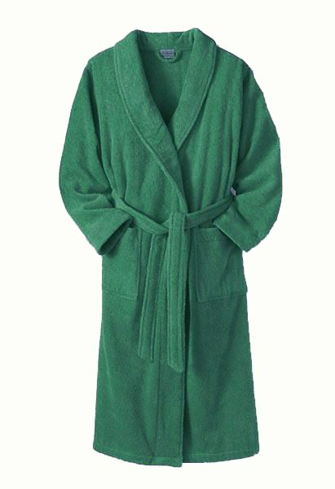
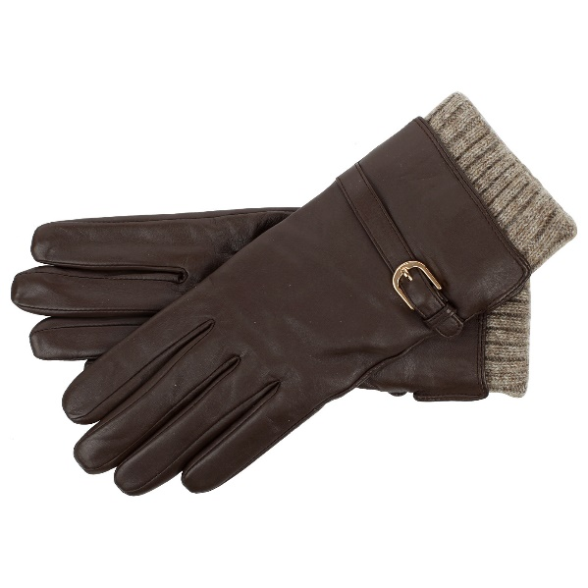
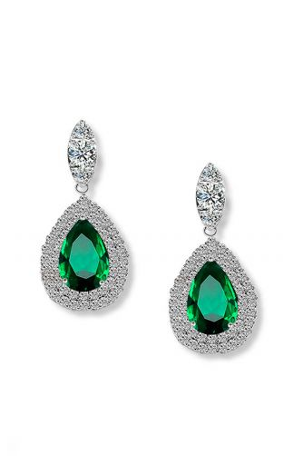
Что можно найти в отделе с аксессуарами?
15

Slide 22
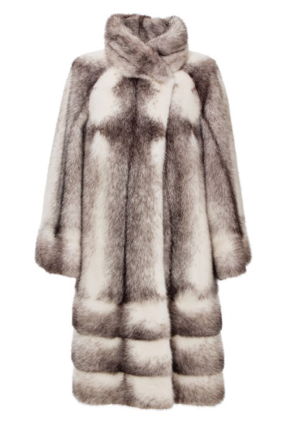
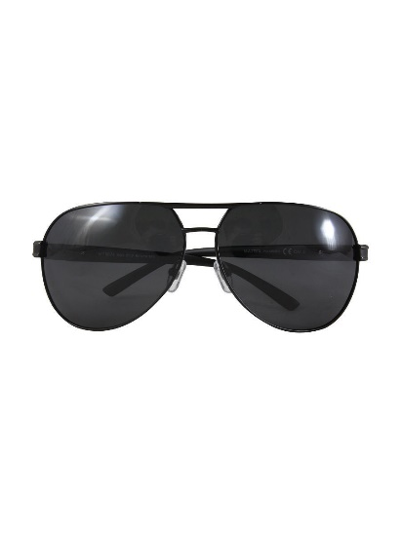
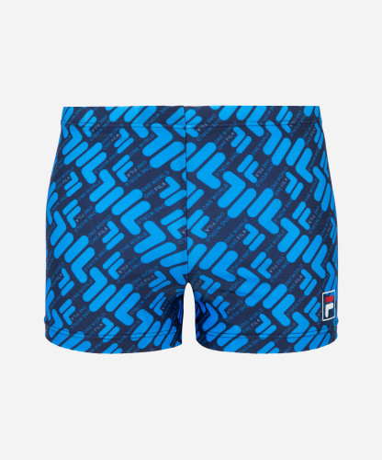
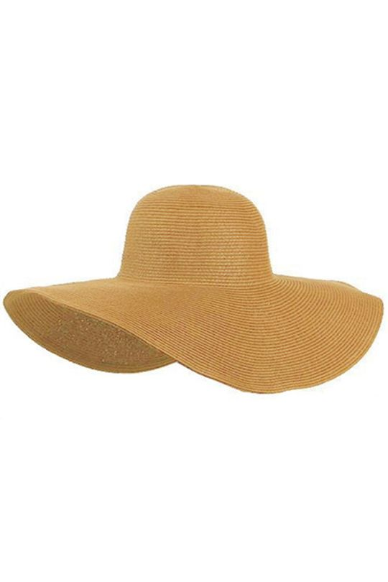
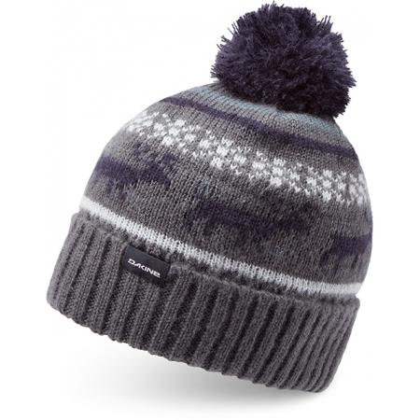
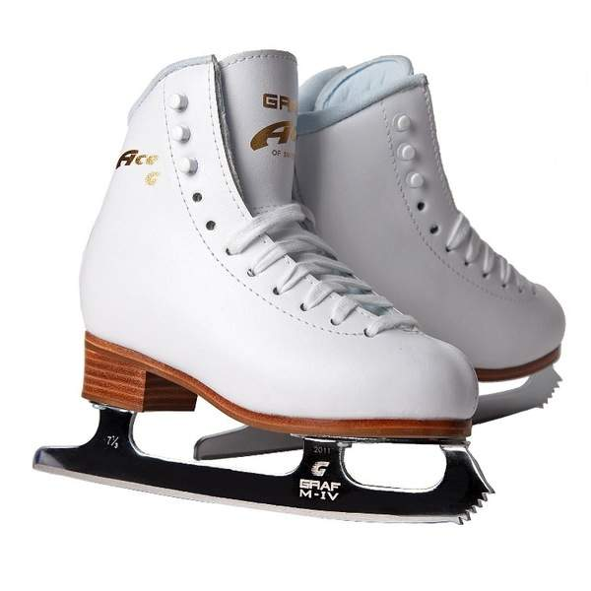
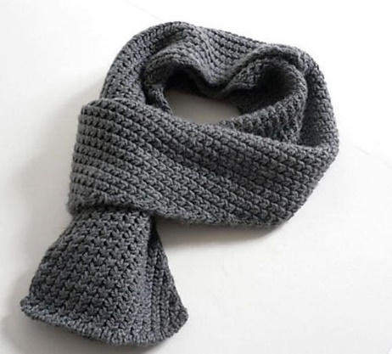
Что можно надеть летом?
16

Slide 23
Что можно надеть зимой?
17

Slide 24
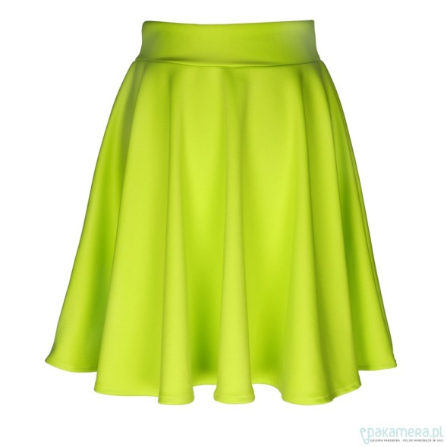
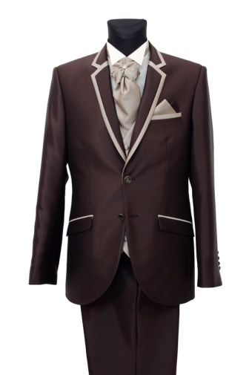
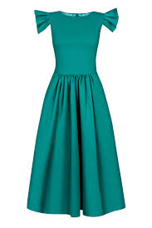
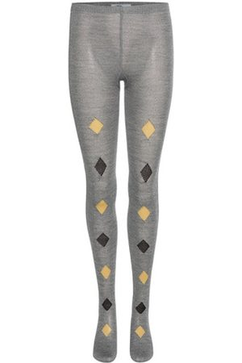
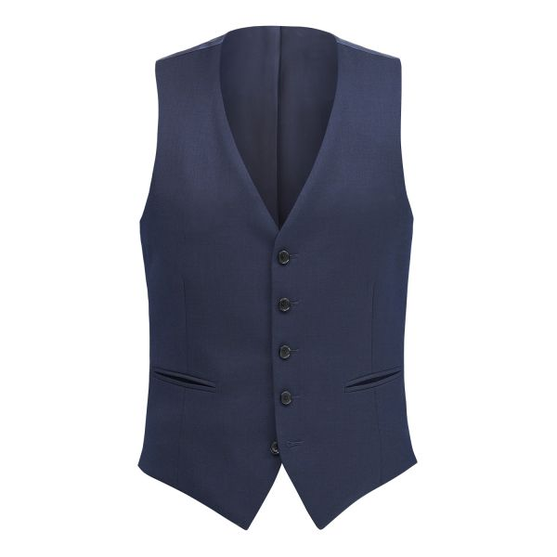
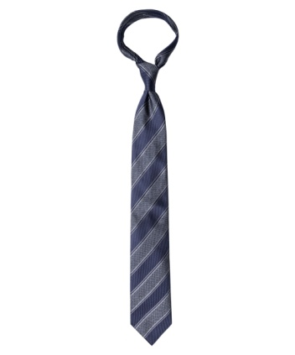
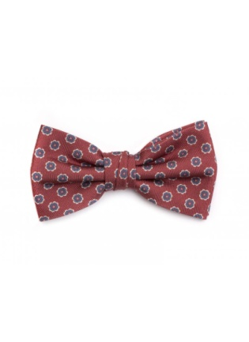
Во что обычно одеваются женщины?
18

Slide 25
Во что обычно одеваются мужчины?
19

Slide 26
Ответы на закрытые вопросы
1

Slide 27
Приближается лето. Мне надо _____ новый купальник.
1.
купить
покупить
покупать

Slide 28
2.
Ежедневно я хожу в торговый центр…
по покупки
за покупками
по покупку

Slide 29
______ одежду только из экологических материалов!
3.
Покупай
Покупи
Покупь

Slide 30
Эти джинсы ______ 1000 р.
4.
сто́ят
стоя́т
сто́ит

Slide 31
Мне надо заплатить 162 _____ .
5.
рубли
рублей
рубля

Slide 32
Этот галстук мне _______ .
6.
длинный
длинны
длинен

Slide 33
Вам ______ туники.
7.
идут
идят
пасуют

Slide 34
Правый рукав мне ______ .
8.
узок
узк
узкий

Slide 35
Ответы на открытые вопросы
2

Slide 36
Назови верхнюю одежду:
9.
A. B. C.
A. B. C.
пуховик
пальто
куртка

Slide 37
Какой это фасон обуви?
10
A. B. C.
балетки
туфли на шпильке / шпильки
туфли на каблуке

Slide 38
Какой это фасон блузки?
11
A. B. C.
водолазка
рубашка / сорочка
футболка

Slide 39
Назови нижнее бельё:
12
A. B. C.
лифчик
трусы
носки

Slide 40
Назови виды летней обуви:
13
A. B. C.
A. B. C.
сандали
вьетнамки
шлёпки / шлёпанцы

Slide 41
Назови узор платья:
14
A. B. C.
в горошек
в полоску
в клетку

Slide 42
Ответы на закрытые вопросы
3

Slide 43
Что можно найти в отделе с аксессуарами?
15
кольцо
ремень
перчатки
серьги / серёжки

Slide 44
Что можно надеть летом?
16
солнцезащитные очки
плавки
купальник
шляпа

Slide 45
Что можно надеть зимой?
17
шуба
коньки
шарф
шапка

Slide 46
Во что одеваются женщины?
18
юбка
туника
колготки
платье
туфли

Slide 47
Во что одеваются мужчины?
19
костюм
бабочка
жилет
галстук

